Slide 1
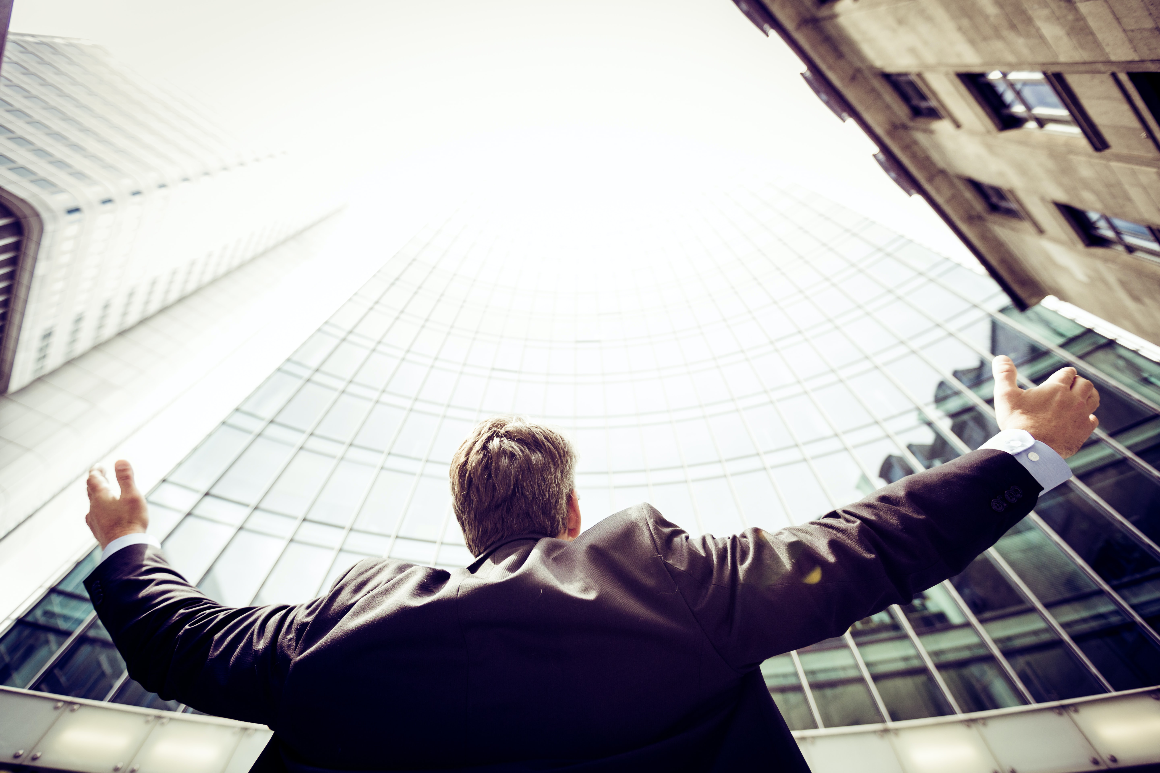
Muntlig framställning 2
26 mars 2024
Materialet sammanställts av Sofia Sevón
Redigerats av Jari-Pekka Välimaa
jari-pekka.valimaa@aalto.fi

Slide 2

På programmet
Uppvärmning: Kroppsspråkets betydelse – diskutera, Övning: Icke-verbala signaler
Powerpoint och andra presentationsprogram
Lyssnarvänliga, övertygande presentationer
Opponering

Slide 3
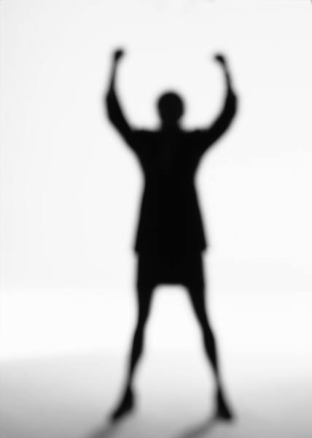
Kroppsspråkets betydelse - diskutera
Hur skulle du kunna agera annorlunda i ditt kroppsspråk för att inte riskera att bli misstolkad?
Vad skulle ett förändrat kroppsspråk kunna få för konsekvenser (positivt och negativt)?
Hur agerar en människa som du uppfattar som
trovärdig respektive icke trovärdig?
Kan du ge exempel på hur någon har visat sin makt via kroppsspråket? Hur reagerade du på det i så fall?
Har du förslag på hur du själv som lyssnare skulle kunna agera för att få någon lugn eller mindre stressad?
Lyssna mera: Om KROPPSSPRÅK med Mi Ridell

Slide 4


Presentationer
– era erfarenheter

Slide 5
Powerpoint och liknande hjälpmedel

Slide 6
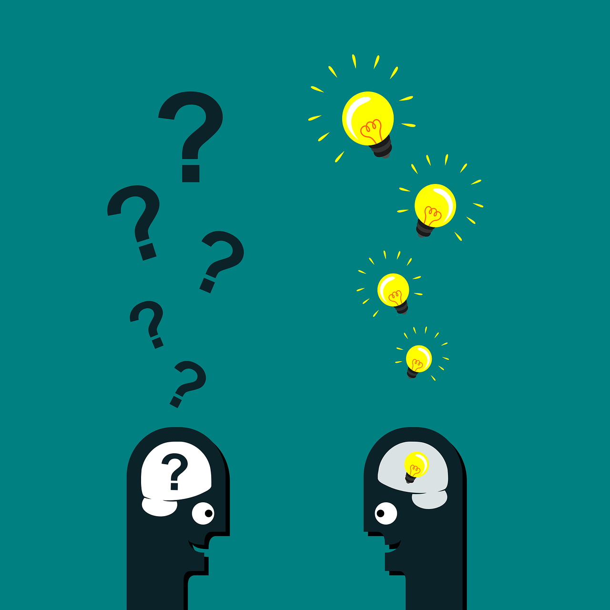
Fördelar med visuellt stöd
minnesstöd
konkretion, illustration
variation
känsla
passar olika inlärningsstilar
visar på engagemang

Slide 7
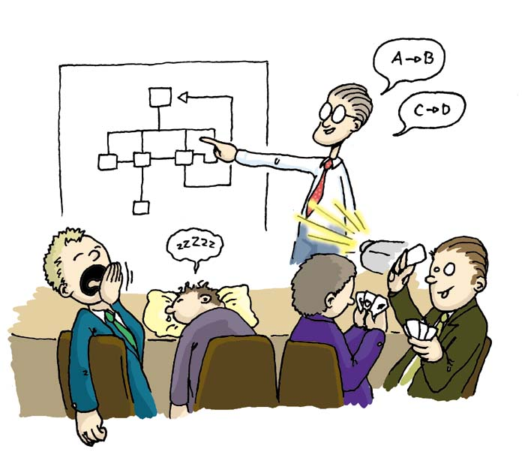
Risker med Powerpoint
monotont och opersonligt
rörigt och oprofessionellt
svårt fokusera på talet

Slide 8
Text i presentationer (traditionell modell)
Mest nyckelord, få småord
Punkter hellre än hela meningar
Tillräcklig fontstorlek och kontrast
Max 7 rader per bild (?)
Läsarvänligt typsnitt
Stava rätt!

Slide 9
Problem med den traditionella modellen
För mycket text – svårt veta vad man ska fokusera på
Om man har mycket text på en slide, läser publiken igenom texten istället för att lyssna på dig
Svårt att både läsa och lyssna
Powerpointen = manus

Slide 10
Möjliga lösningar
Ta fram information efterhand
Låt det mest aktuella sticka ut – tona ut tidigare info
Minska mängden text
Använd mycket visuellt material
Använd Alleys påstående-bevis-modell

Slide 11

I Alleys modell är rubriken ett påstående som får stöd av bilder, diagram, filmer och textrutor
Listor med högst 4 saker
Inga under-ordnade listor
Tal minst 1 minut/bild
Minst 1bild/bild!
Textblock på max 2 rader

Slide 12
Exempel
Många fler exempel + videor + underlag finns på
https://www.assertion-evidence.com/

Slide 13


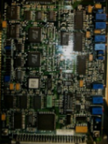
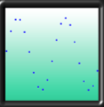
A data acquisition system changes the form of the data
A digital acquisition system has to sample at a rate
fast enough to retain the shape of the analog signal
Measurement
Device
Analog-to-Digital
Converter
[Alley, 2013]
Notes:
Reference pages in The Craft of Scientific Presentations, 2nd ed.:
pp. 110-111
References:
Michael Alley, The Craft of Scientific Presentations, 2nd ed. (New York: Springer-Verlag, 2013), pp. 110-111.

Slide 14
A digital acquisition system has to sample at a rate
fast enough to retain the shape of the analog signal
Measurement
Device
Analog-to-Digital
Converter
Notes:
Reference pages in The Craft of Scientific Presentations, 2nd ed.:
pp. 115-116
References:
Michael Alley, The Craft of Scientific Presentations, 2nd ed. (New York: Springer-Verlag, 2013), pp. 110-111.
H.H. Robertshaw, “Class Period 15: Signals and Systems,” class lecture in ME 4005 (Blacksburg, VA: Virginia Tech, 16 March 2004).

Slide 15
Ett vanligt misstag är enligt Alley att första bilden inte säger mottagarna något
[Alley, 2013]
Notes:
15
Reference pages in The Craft of Scientific Presentations, 2nd ed.:
p. 72
References:
Michael Alley, The Craft of Scientific Presentations, 2nd ed. (New York: Springer-Verlag, 2013), p. 72.

Slide 16
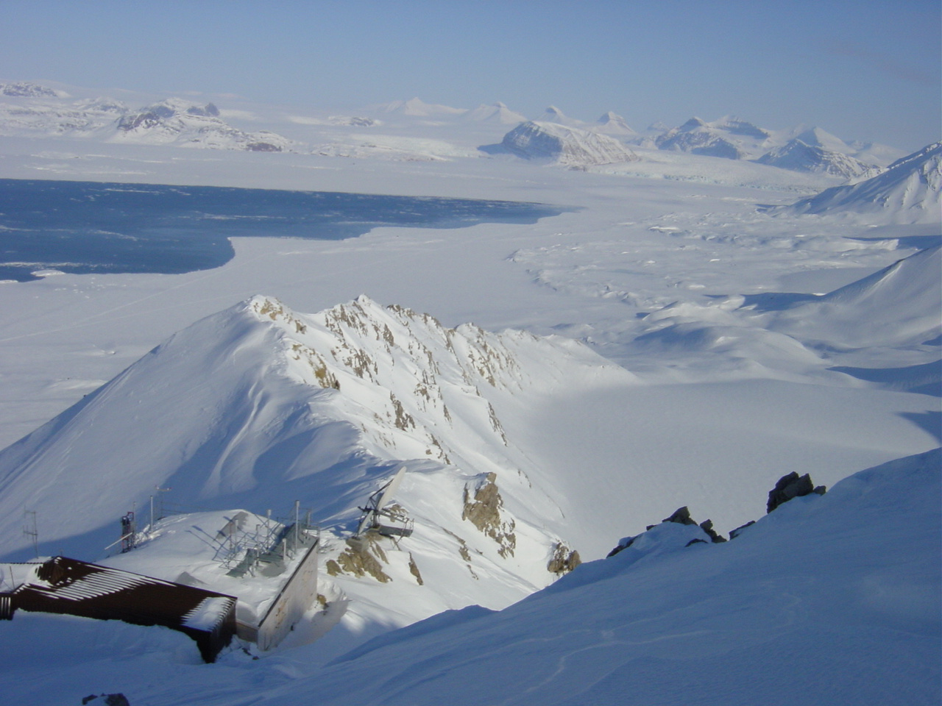


Determining Whether Atmospheric Mercury Goes
into Surface Snow after a Depletion Event
Ny-Ålesund
Katrine Aspmo
Torunn Berg
Norwegian Institute for
Air Research
Grethe Wibetoe
University of Oslo,
Dept. of Chemistry
Event
[Alley, 2013]
Notes:
16
Reference pages in The Craft of Scientific Presentations, 2nd ed.:
pp. 72-73
References:
Michael Alley, The Craft of Scientific Presentations, 2nd ed. (New York: Springer-Verlag, 2013), pp. 72-73
Adapted from K. Aspmo, T. Berg, and G. Wibetow, “Atmospheric Mercury Depletion Events in Polar Regions during Arctic Spring, “ presentation (Oslo: University of Oslo, 16 June 2004).
2.

Slide 17
Översikten äver presentationen bör väcka intresse
[Alley, 2013]
Notes:
17
Reference pages in The Craft of Scientific Presentations, 2nd ed.:
pp. 176-178
References:
Michael Alley, The Craft of Scientific Presentations, 2nd ed. (New York: Springer-Verlag, 2013), pp. 176-178.

Slide 18
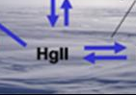
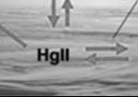
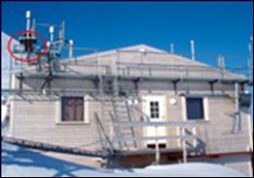
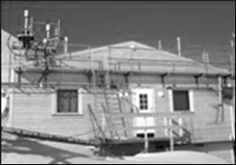
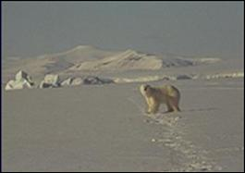
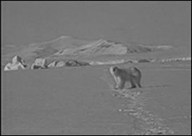
This talk traces what happens to mercury after it depletes from the atmosphere in arctic regions
Theory for mercury cycling
Measurements from Station
Environmental implications
Notes:
Reference pages in The Craft of Scientific Presentations, 2nd ed.:
pp. 178-180
Additional Notes: Be sure to view this slide in the slideshow mode to see how the presenter keeps the audience focused on the appropriate image. This technique of moving from black-and-white images to color to keep the audience on track originated with students at Penn State (see cheetah presentation).
References:
Michael Alley, The Craft of Scientific Presentations, 2nd ed. (New York: Springer-Verlag, 2013), pp. 178-180.
Adapted from K. Aspmo, T. Berg, and G. Wibetow, “Atmospheric Mercury Depletion Events in Polar Regions during Arctic Spring, “ presentation (Oslo: University of Oslo, 16 June 2004).

Slide 19
Se till att sista bilden är informativ.
[Alley, 2013]
Notes:
19
Reference pages in The Craft of Scientific Presentations, 2nd ed.:
pp. 181-184
References:
Michael Alley, The Craft of Scientific Presentations, 2nd ed. (New York: Springer-Verlag, 2013), pp. 181-184.

Slide 20


In summary, high concentrations of acetic acid
help protect steel from corrosion
Adsorbed HOAc allows
the growth of siderite
A thick siderite layer protects
the steel from corrosion
FeCO₃
Steel
Fe_{3+x} O_{4-y}
Questions?
Notes:
20
Reference pages in The Craft of Scientific Presentations, 2nd ed.:
pp. 181-184
References:
Michael Alley, The Craft of Scientific Presentations, 2nd ed. (New York: Springer-Verlag, 2013), pp. 181-184.
Omar Rosas Camacho, “High concentrations help protect steel from corrosion,” master’s defense presentation (University Park: Material Science and Engineering, Penn State, 2010).

Slide 21
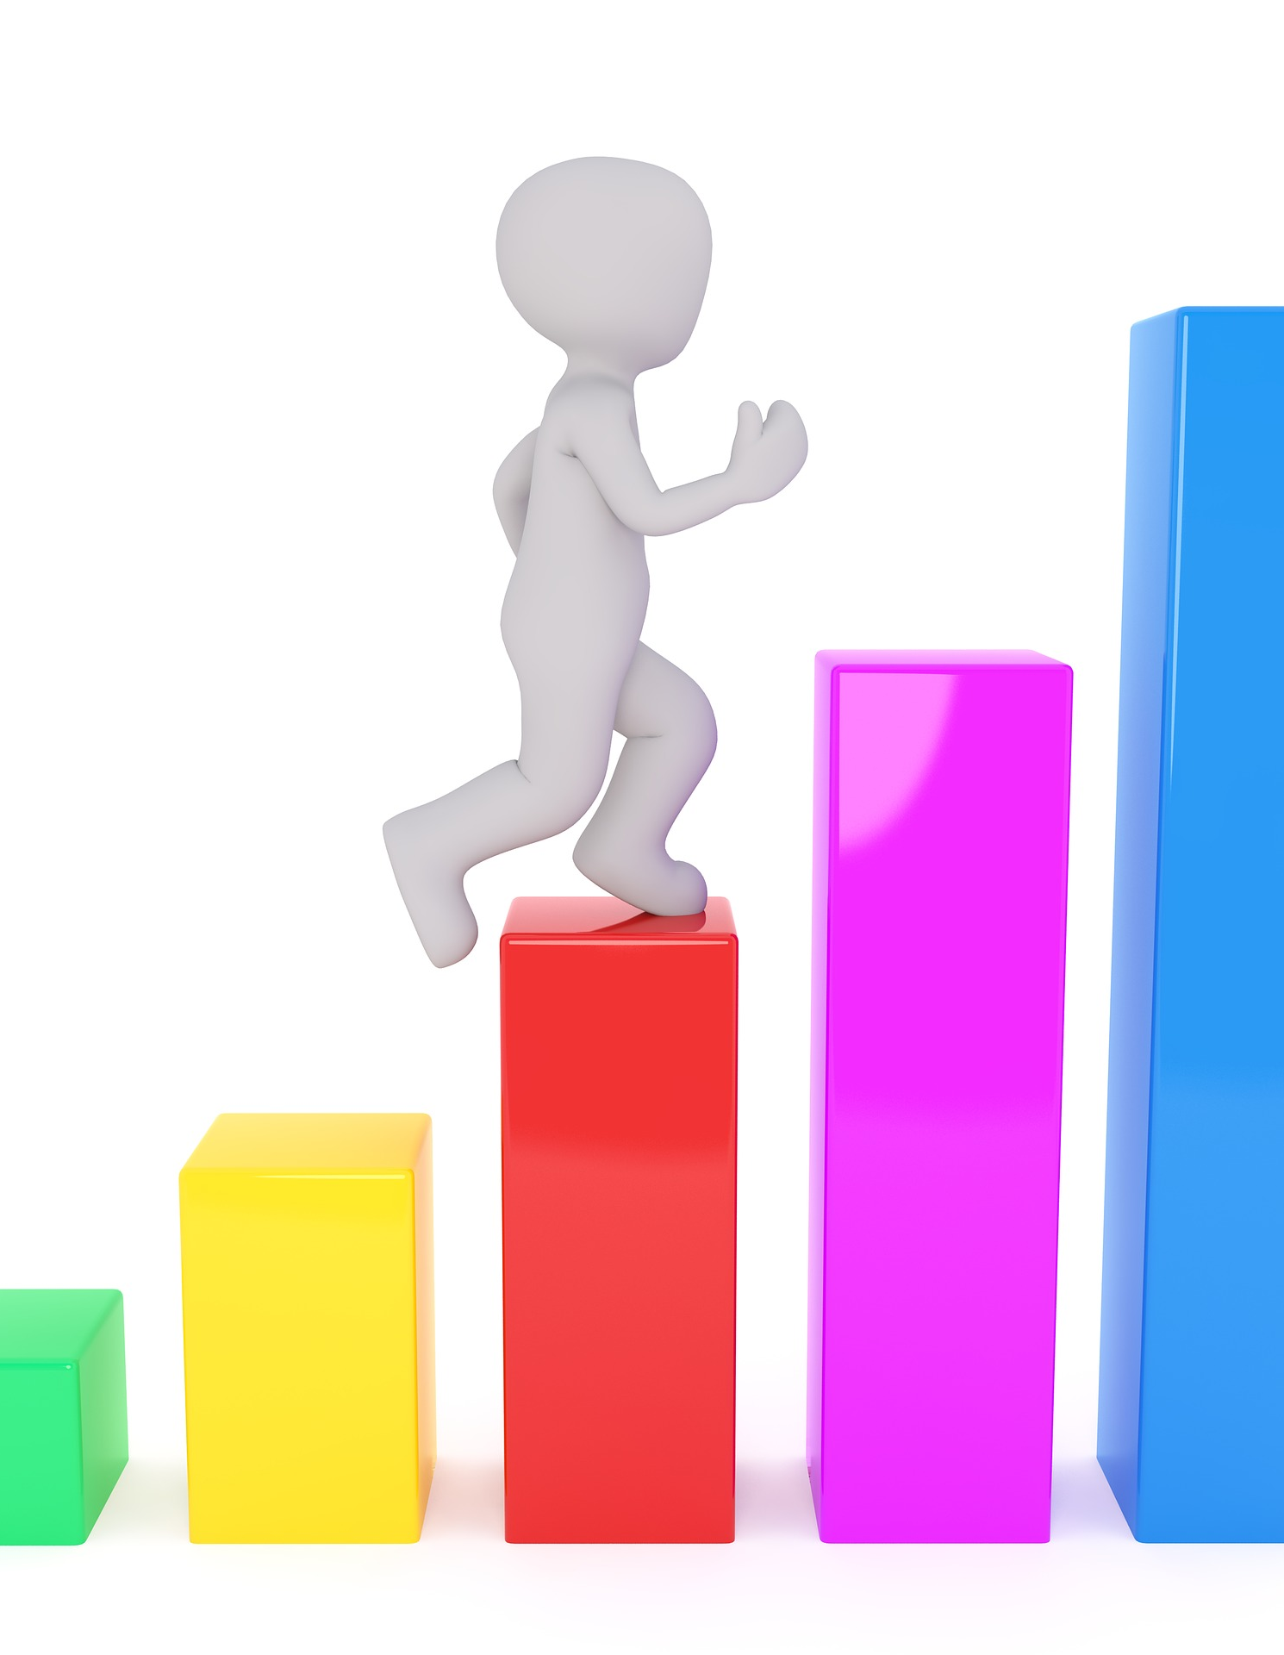
Tabeller och diagram i presentationer
Diagram effektivare än tabeller
Tydliga rubriker
Enkla diagram (gör egna)
Tillräcklig storlek på ord och siffror
Tabeller: max 5–6 kolumner
Presentera rubrik + axlar + tolkning

Slide 22
Välj diagram efter innehåll
Process
Diagram att ladda ned: http://www.duarte.com/diagrammer/

Slide 23
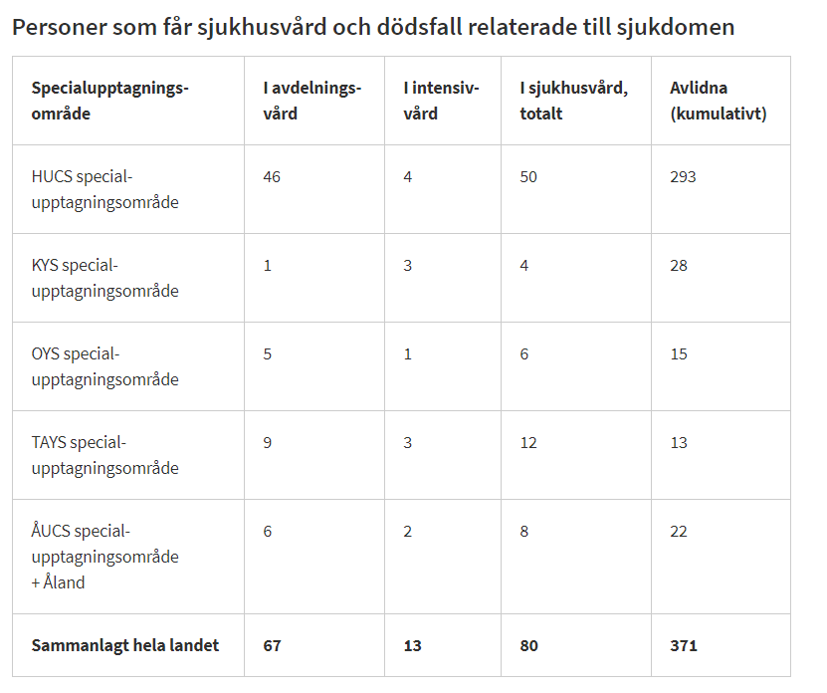
Markera det intressanta
Källa: Duarte, Slide:ology

Slide 24

Diskutera!
Hur lär ni er bäst – genom att läsa, lyssna, göra, se bilder…?
Vilka för- och nackdelar har ni upplevt med användning av visuellt stöd?
Vad ser ni för möjligheter att använda visuellt stöd i era presentationer?
Efteråt: ert bästa tips!

Slide 25
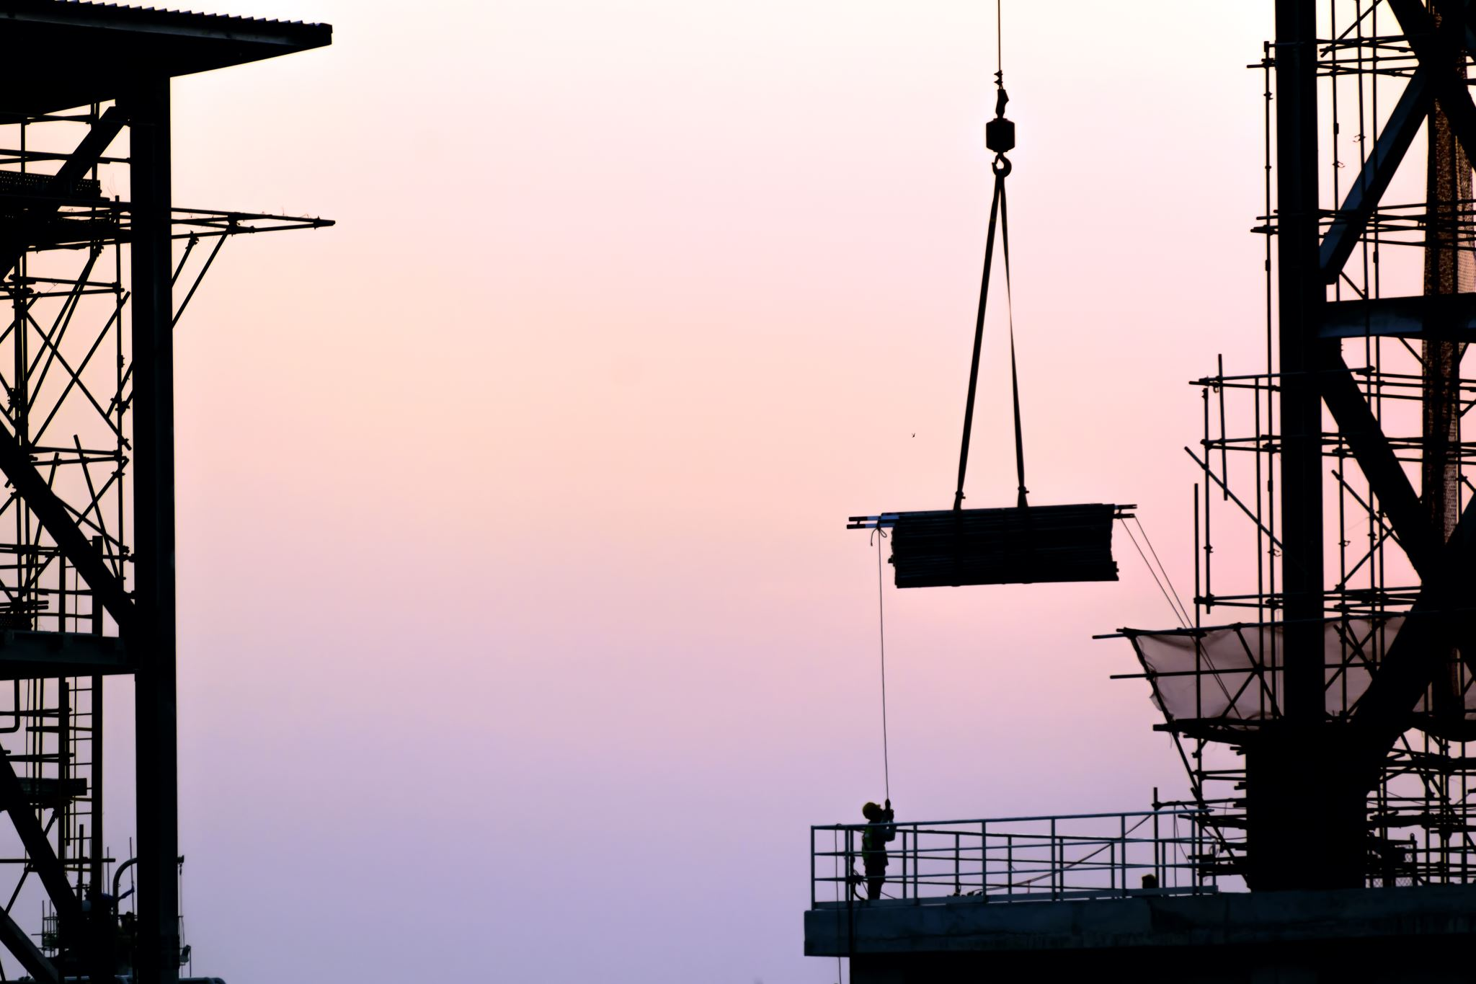






Tänkbar modell för bildspel
1.
2.
Rubrik
Namn, högskola
3.
Översikt
Mmmmm
Nnnnn
Ooooo
Ppppp
4, 5, 6…
7.
Sammanfattning
Aaaa
Bbbb
Cccc
Tema 1
Vvvvvvvvvv
vvvvvvvvvvv

Slide 26
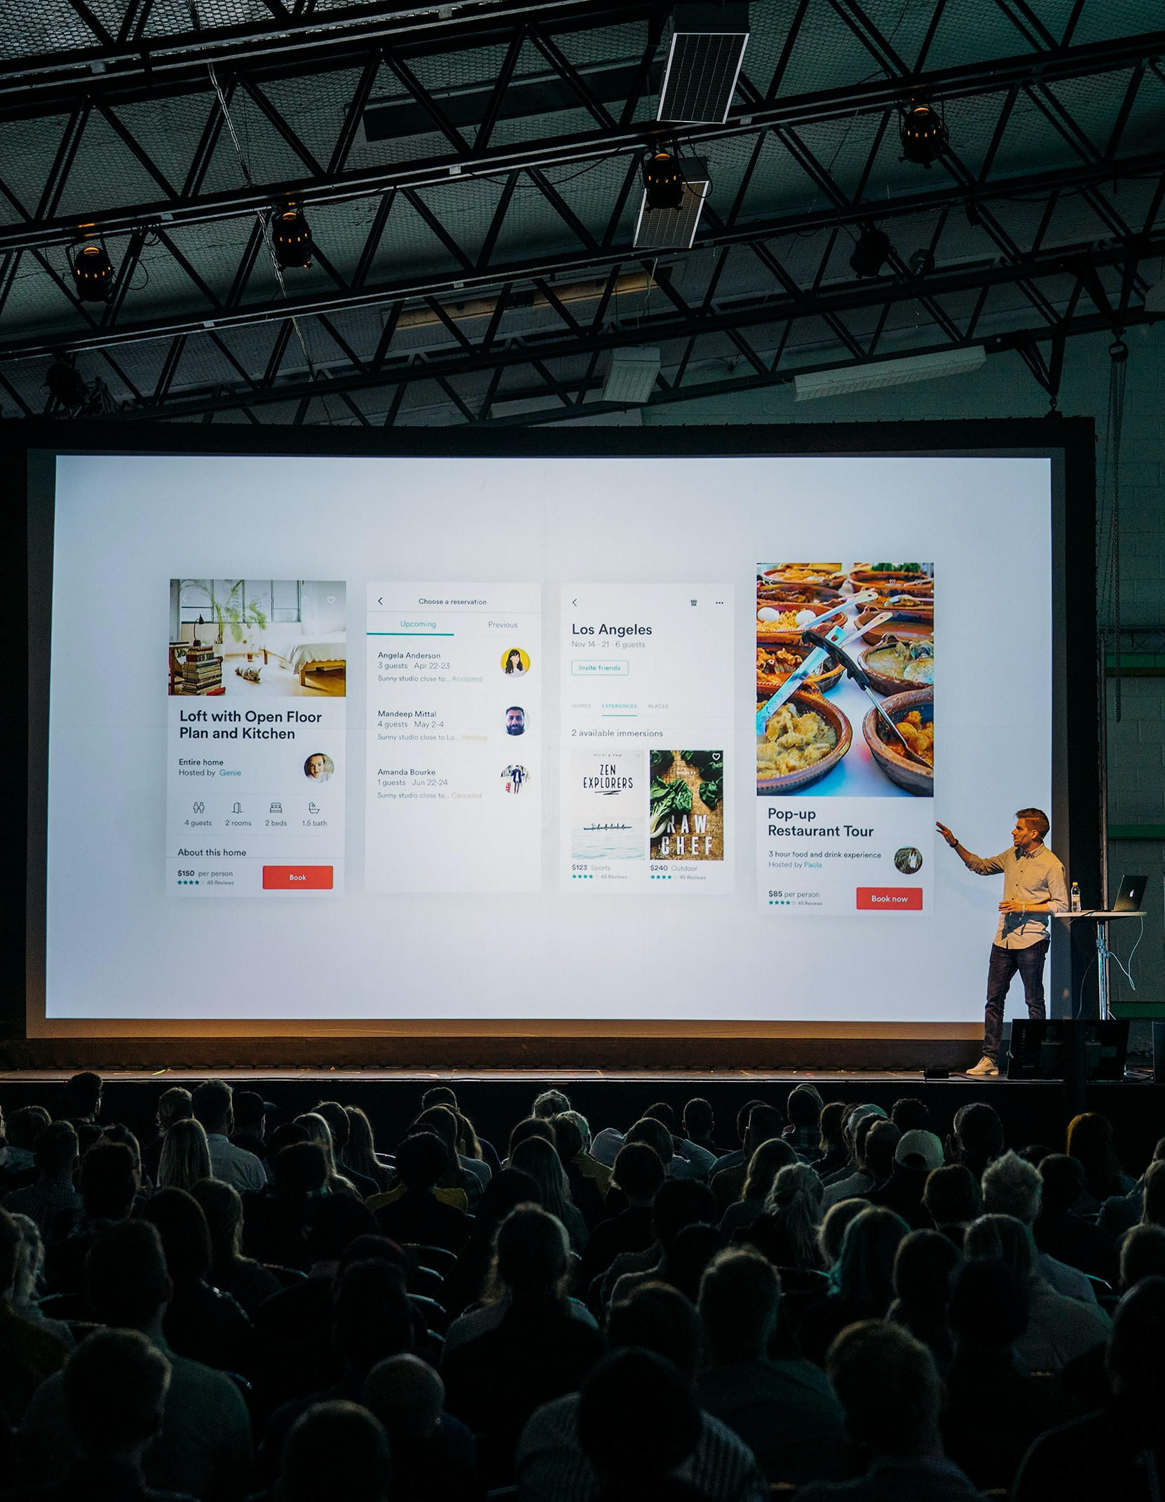
Presentationsprogram, underlag och bilder
Prezi
Google Presentationer, Keynote
Adobe Spark, Canva, Visme…
Aalto-underlag
Slides Carnival (gratis underlag)
VRC på Aalto
Öppna bildmaterial
Foto: Teemu Paananen, Unsplash

Slide 27
Lyssnarvänliga, övertygande presentationer

Slide 28
Talarens tre medel
ETHOS
trovärdighet
PATHOS
känslor
LOGOS
fakta
Erfarenhet
Kunskap
Kroppsspråk, röst
(Klädsel)
Entusiasm + engagemang!
Interaktion, berättelser
Känsla för vad publiken vill + kan
Trovärdiga fakta
Övertygande resonemang + argument
Min forskargrupp har studerat fenomenet i x år,,,
Om våra barn och barnbarn ska kunna simma i Östersjön måste vi…
Alla tre mätningar visar att…

Slide 29
Manusfrågan
Hög-läsning
Total memorering
Stolp-manus
Fritt tal
+ exakt
+ säkert
- högtravande, formellt
- oflexibelt
- mycket förberedelse
+ mindre förberedelse
+ flexibelt
- osäkert
- mindre exakt

Slide 30
Fundera på övergångarna!
Exempel
Många har upplevt detta problem, och här följer några exempel…
Men nu utvecklas en lösning på problemet…
Vi kan börja med att titta på hur proceduren går till…
Resultatet beror inte bara på fysisk träning, utan också på skeenden inne i kroppen…
Inte bara Powerpoint och presentationsprogram kan användas, utan också andra hjälpmedel finns…
Inspiration från http://www.writing.engr.psu.edu/slide_handouts/mimi_overbaugh.pdf

Slide 31
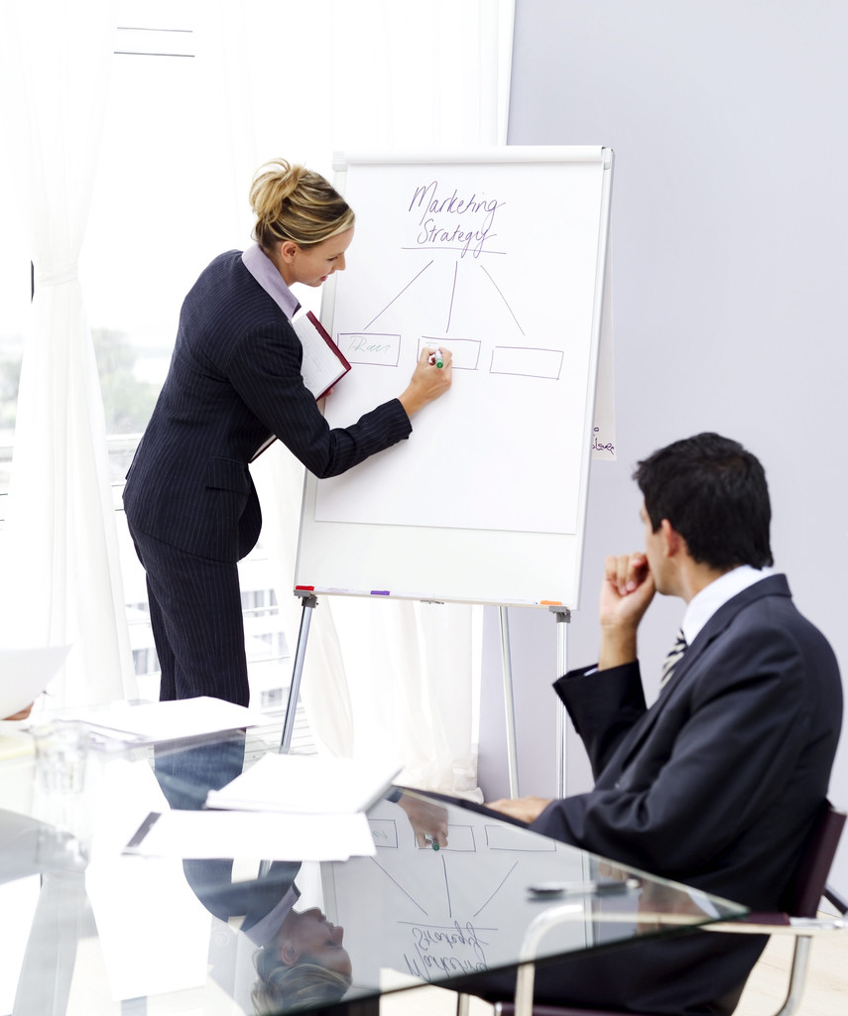
Tavlor av olika slag
Lugnt tempo
Spontant intryck
För långsamt?
Handstil avgörande
Ryggen mot lyssnarna

Slide 32

Film
Effektivt för att visa förändring
Trevlig omväxling
Korta snuttar bäst
Lyssnaren fokuserad enbart på filmen
Måste ge mervärde!

Slide 33
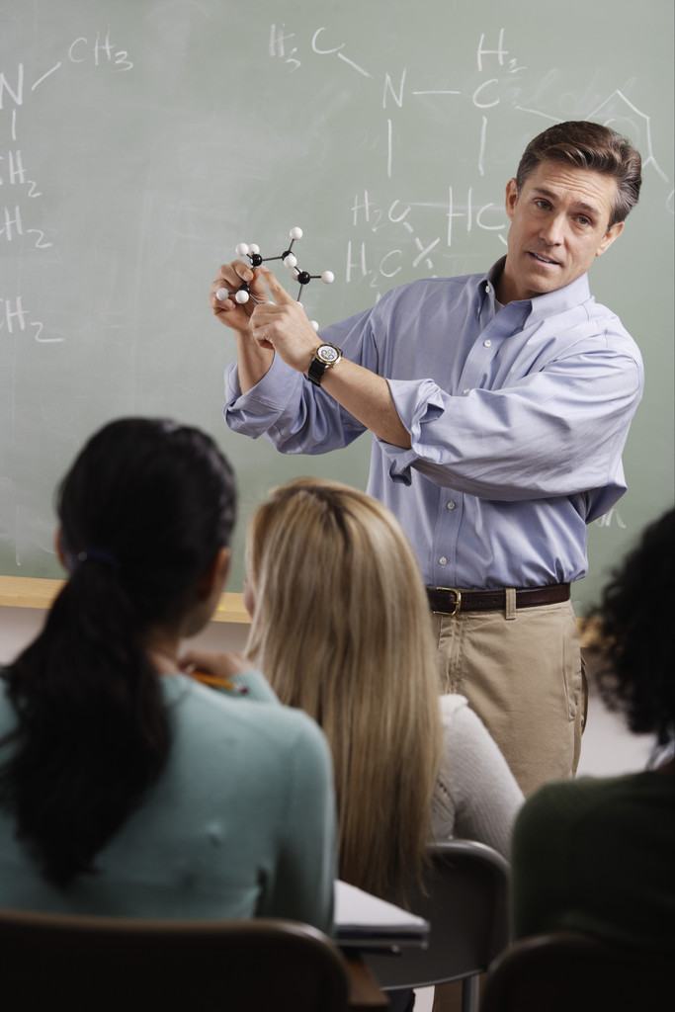
Demonstrationer och modeller
Ofta engagerande
Inte bara syn, också hörsel, lukt kan aktiveras
Modellerna måste kunna ses
Försök kan misslyckas

Slide 34

Andra hjälpmedel
objekt som skickas runt
stödpapper (när?)

Slide 35
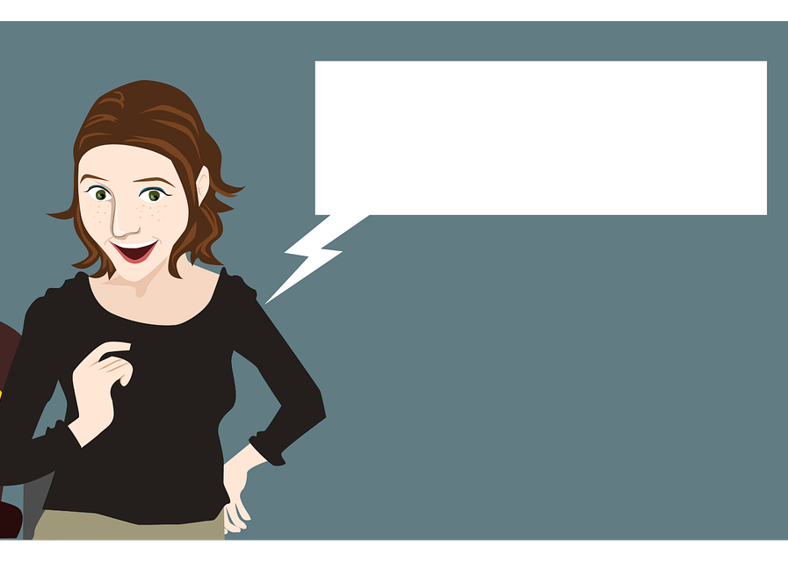
Språket
Naturligt men vårdat och klart
Begripligt för alla
Varierat (tempo, tonläge, röststyrka)
Konkret: ge exempel!

Slide 36
Stil på ord och uttryck
Konkretion
  fattiga länders problem / svältande barn
Exakthet, detaljrikedom
  47,3 procent / hälften
Värdeladdning
  Chans, möjlighet eller risk?

Slide 37

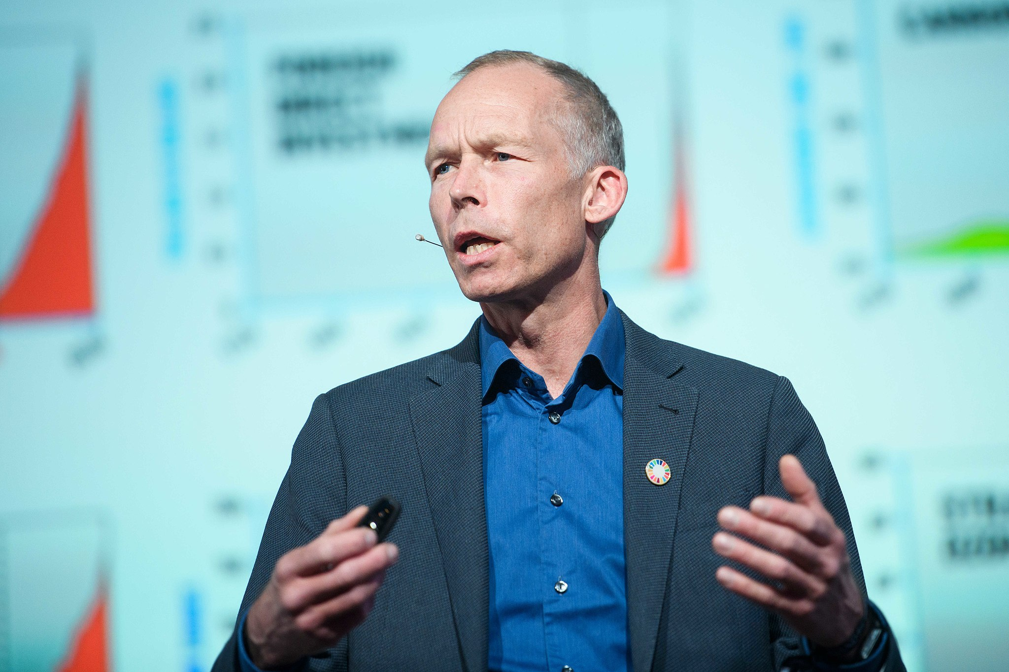

Krydda språket!
exempel och analogier
berättelser
humor
personlig kontakt med lyssnarna
“Genom kvantmekaniska oscillationer kan en partikel byta identitet och bli en annan partikel. Det här är lika konstigt som om fotbollsspelaren Zlatan skulle skjuta ett skott och bollen ändrade färg till rött under färden fram till målet. Ungefär så här fungerar neutrinerna” Lars Bergström om nobelpriset i fysik http://svenska.yle.fi/artikel/2015/10/06/nobelpriset-i-fysik-till-japan-och-kanada

Slide 38
Krydda språket!
Metafor: om datorn smittas av virus
Liknelse: materialet smälter som glass
Paradox: ju mer man slösar, desto mer får man
Metonymi: grindarna har nu stängts för alltid
Retorisk fråga: Tar processen då slut här?
Pleonasm: stadig och stabil
Allitteration: man måste vika, vända och sedan vänta
Anafor: Vi undviker miljöförstöring, vi undviker ekonomisk förlust och vi undviker mänskligt lidande

Slide 39
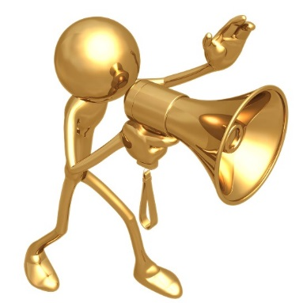
Rösten
Tala tillräckligt högt!
Sträva efter avslappnad röst
Variera styrka, tempo och ton!
Betona viktiga ord
Kom ihåg att vara tyst då och då.
Säg aldrig att du inte haft tid att förbereda dig.
Be aldrig om ursäkt för någonting, för en svag röst eller för att du är en dålig talare.

Slide 40
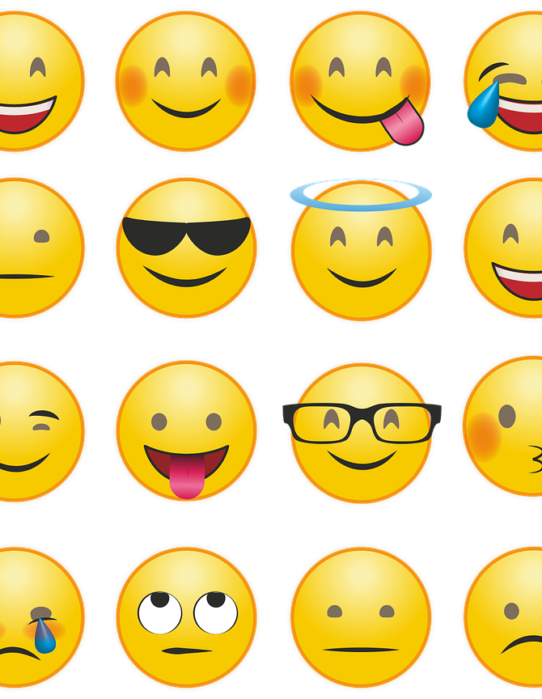
Det som inte är ord
Undvik ööh, vahetterenu, liksom…
Använd kroppsspråk, men inte manér
Håll ögonkontakt med publiken
Stå upp! Rör dig lite om du vill

Slide 41
Kroppsspråk och gester
Kom ihåg att talarens röst, hållning och gester avslöjar talarens attityd till temat, publiken och presentationen.
Se på lyssnarna. Reagera, uppmärksamma.
Lås inte händerna. Gester är viktiga.
Också minspel förstärker.

Slide 42
Traditionell och modern presentationsstil enl. Duarte
talaren bakom podiet > scenen används
seriös, monoton ton > variation, entusiasm
uppläst text, statiska bilder > få bilder, rörelse
avbrott och respons undviks > avbrott planeras, samverkan uppmuntras
kunskap om ämne > förundran, respekt för ämne
felfritt, omständligt > mänskligt, minnesvärt, kortfattat
ensidigt framförande > utrop, skrivande, ritande, spel, sång, frågor
Läs mer i Duarte ”Resonate” s. 138 f.

Slide 43
Nancy Duarte:
“Presenters think they can hide behind a wall of jargon, but what people are really looking for when they sit down at a presentation is some kind of human connection.”
http://resonate.duarte.com/#!page17

Slide 44
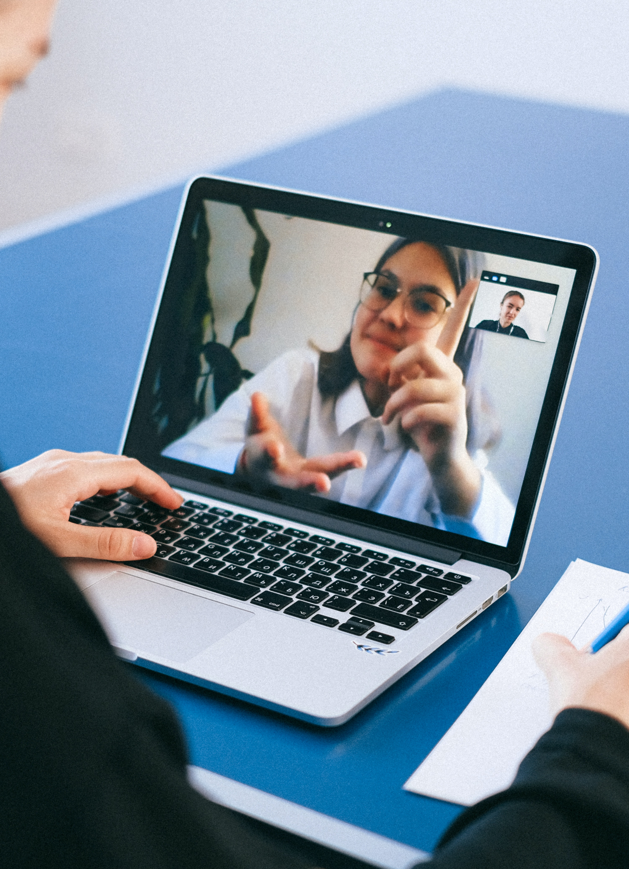
Presentationer på skärm – saker att tänka på
Vilken bakgrund?
Hurdant ljus?
Internetförbindelse
Delning av presentation
Mikrofon
Stå eller sitta?
Gester och kroppsspråk?
Digitala hjälpmedel?
TESTA PÅ FÖRHAND!

Slide 45

Öva, öva, öva!
Öva många gånger! Läs aldrig direkt från papper/slide.
Öva för testpublik och/eller som om du hade publik
Kolla tiden. Övning går ofta snabbare. Tima inte fel, för ingen tycker om för långa presentationer heller.
Öva ≠ memorera

Slide 46
Om nervositet
(Nästan) alla är nervösa: acceptera oron
Nervositet syns mindre än man tror
Publiken vill dig väl
Var dig själv!
FÖRBERED DIG!
Tänk positivt! Visualisera.
Läs mer:
https://www.psykologiguiden.se/rad-och-fakta/tema/talradsla

Slide 47
Om att lyssna
Lyssnande: inte en passiv handling. Ansträngning krävs!
Registrera, bearbeta!
Koppla bort allt annat.
Var generös!
Fokusera på det positiva, lärorika.
Visa intresse. Nicka, reagera.

Slide 48

Till slut https://padlet.com/jpvalimaa/muntlig-framst-llning-2-jrvw4ttbl4kd

Slide 49

Talverkstäder 23-26.4 (boka tid på MyCourses!)
Ni håller era presentationer (10 min), så färdiga som möjligt
Kurskompisar och lärare ger respons
Allt på svenska (utom eventuellt bilderna)
Allt i positiv, uppbyggande anda

